Slide 1


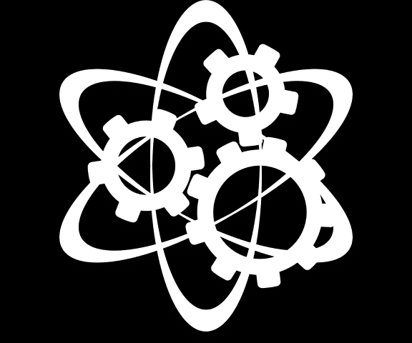
Школа будущего молодого ученого Студенческого научного общества НИЯУ МИФИ
Моделирование ядерно-физического эксперимента
28.09.2023 – 01.10.2023

Slide 2

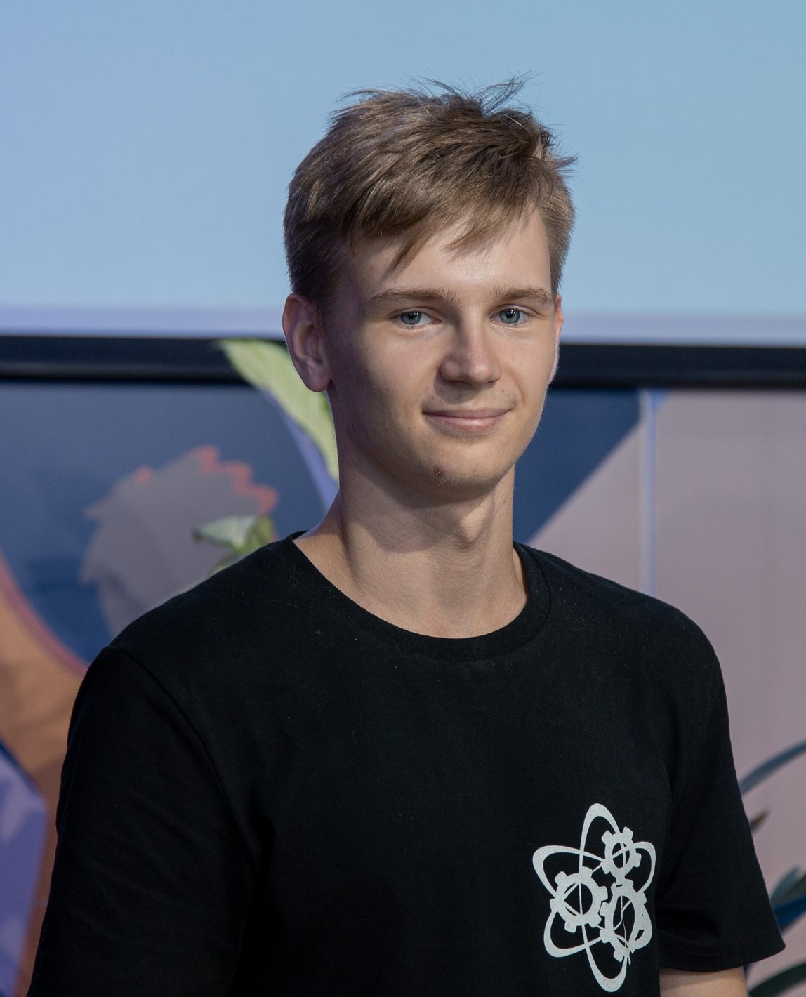
Спикер
Гуделев Максим
Образование
4 курс бакалавриата ИЯФиТ “Ядерная физика и технологии” профиль “Физика космических излучений”
Работа
Лаборант НОЦ НЕВОД НИЯУ МИФИ
Научные интересы
Сцинтилляционные и газоразрядные детекторы, физика мюонов космических лучей, экспериментальная ядерная физика, астрофизика и космофизика

Slide 3
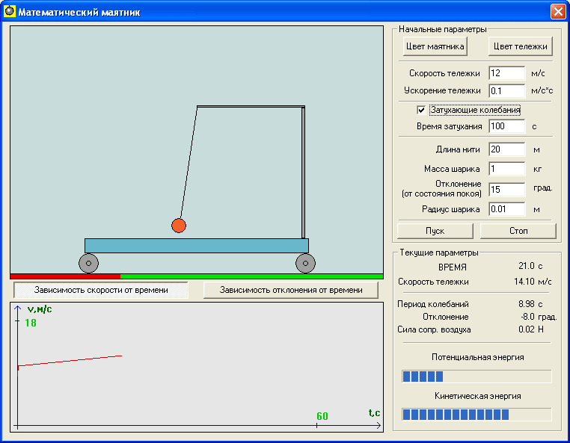
Что такое моделирование?
Математическое моделирование – процесс построения и изучения математических моделей реальных процессов и явлений.
Поскольку изучение реального объекта бывает зачастую очень сложно, этот объект заменяют другим объектом, более упрощенным – математической моделью. Затем изучается непосредственно математическая модель.
Математическая модель не может полностью показать, как поведет себя изучаемый объект в реальности, но может дать информацию о том, что вообще будет с ним происходить.
Рис. 1. Математическая модель тележки с маятником

Slide 4
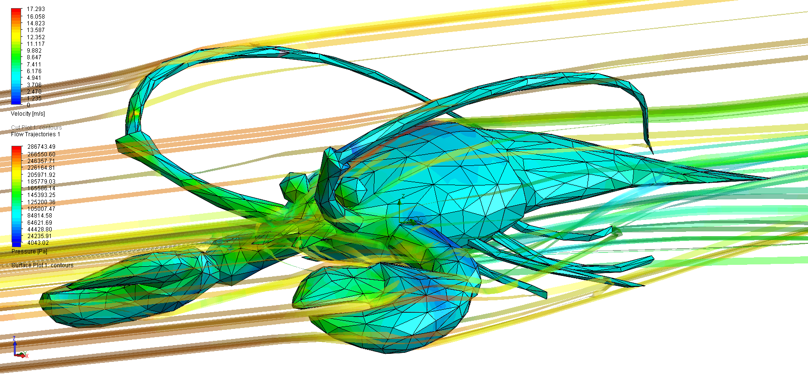
Что такое моделирование?
Численное моделирование объекта подразумевает создание математической модели и последующее решение уравнений, описывающих объект, численными методами.
Такое моделирование позволяет наиболее точно исследовать поведение объекта в различных ситуациях, выявить недостатки конструкции, механических свойств и т.д.
Численное моделирование используется во всех областях науки: от экономики и демографии до ядерной физики, физики экстремальных состояний вещества и фундаментальных взаимодействий.
Рис. 2. Исследование аэродинамических характеристик лобстера

Slide 5
Важность моделирования
Далеко не все задачи решаются просто, а некоторые решить аналитически самому не представляется возможным, из этого вытекают основные преимущества моделирования:
Возможность решать широкий спектр задач
Высокая точность расчетов
Большое количество ПО для моделирования
Исследование объектов со сложной геометрией
Требуется только мощный компьютер
Результат моделирования может стать вашей научной работой

Slide 6
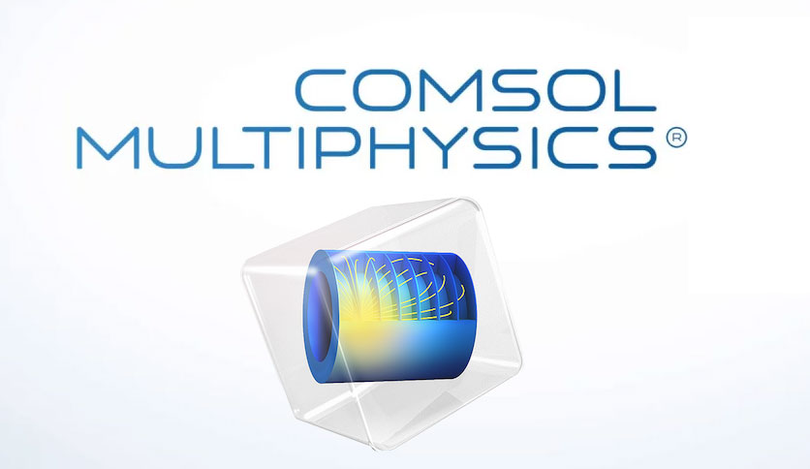
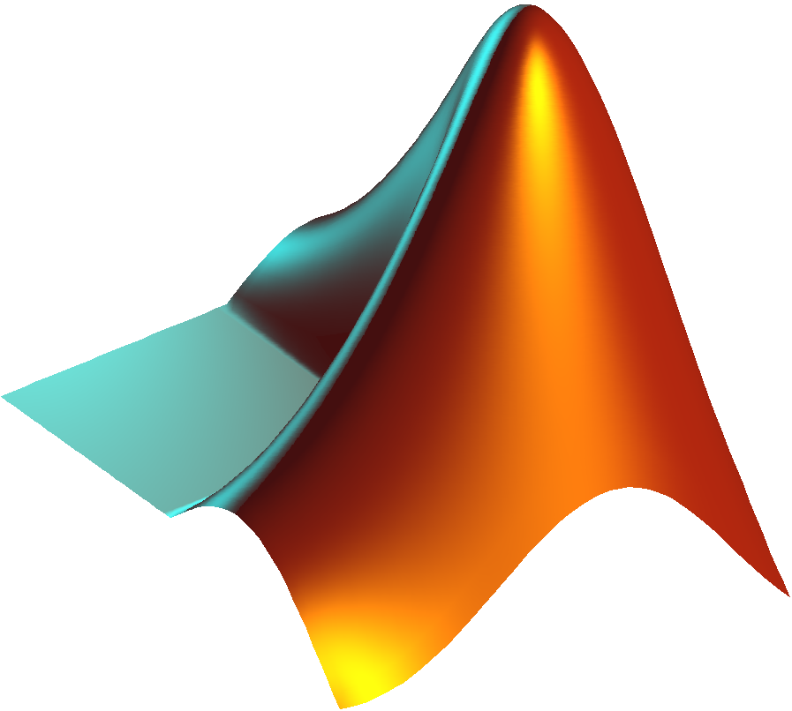


Программное обеспечение

Slide 7
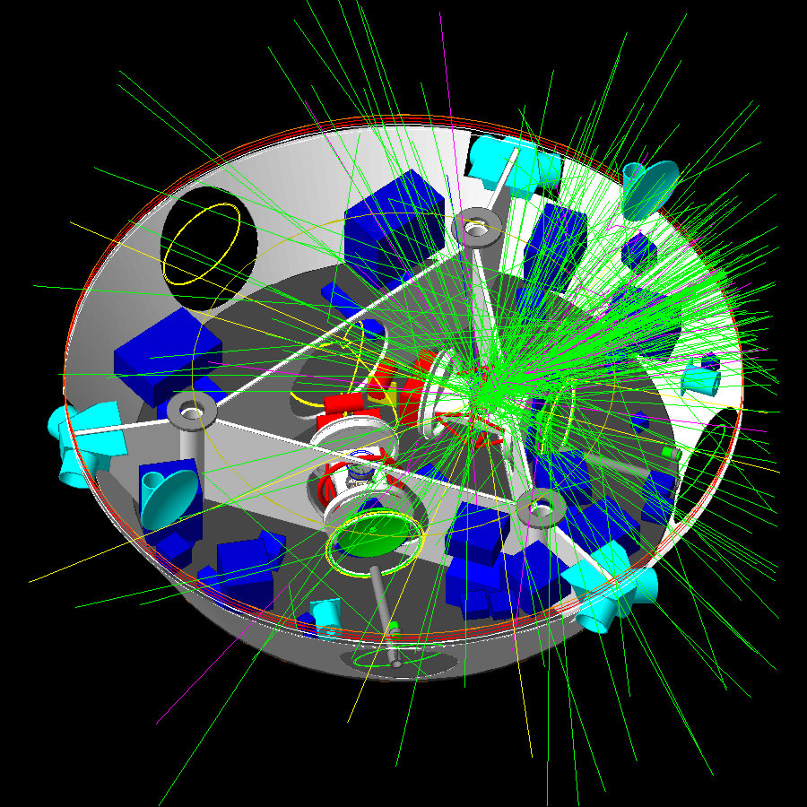
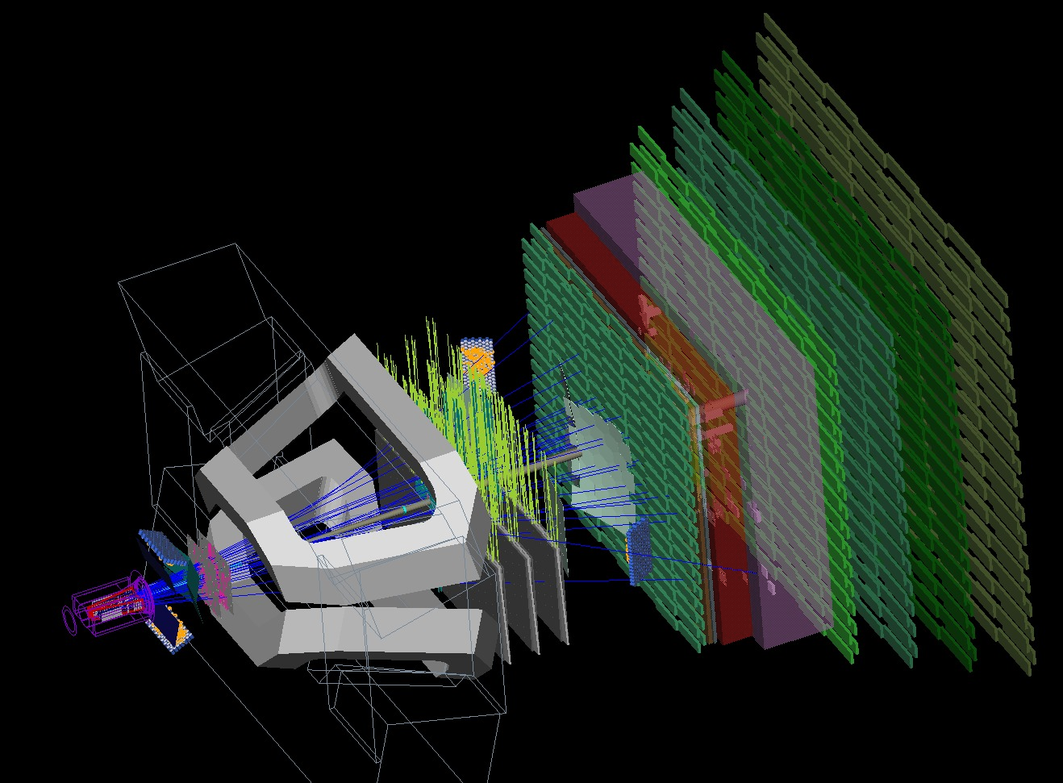
Geant4
Geant4 (GEometry ANd Tracking ) – инструмент для моделирования взаимодействия элементарных частиц и ионизирующего излучения с веществом.
Рис. 3 и 4. Примеры проектов, смоделлированных при помощи Geant4

Slide 8
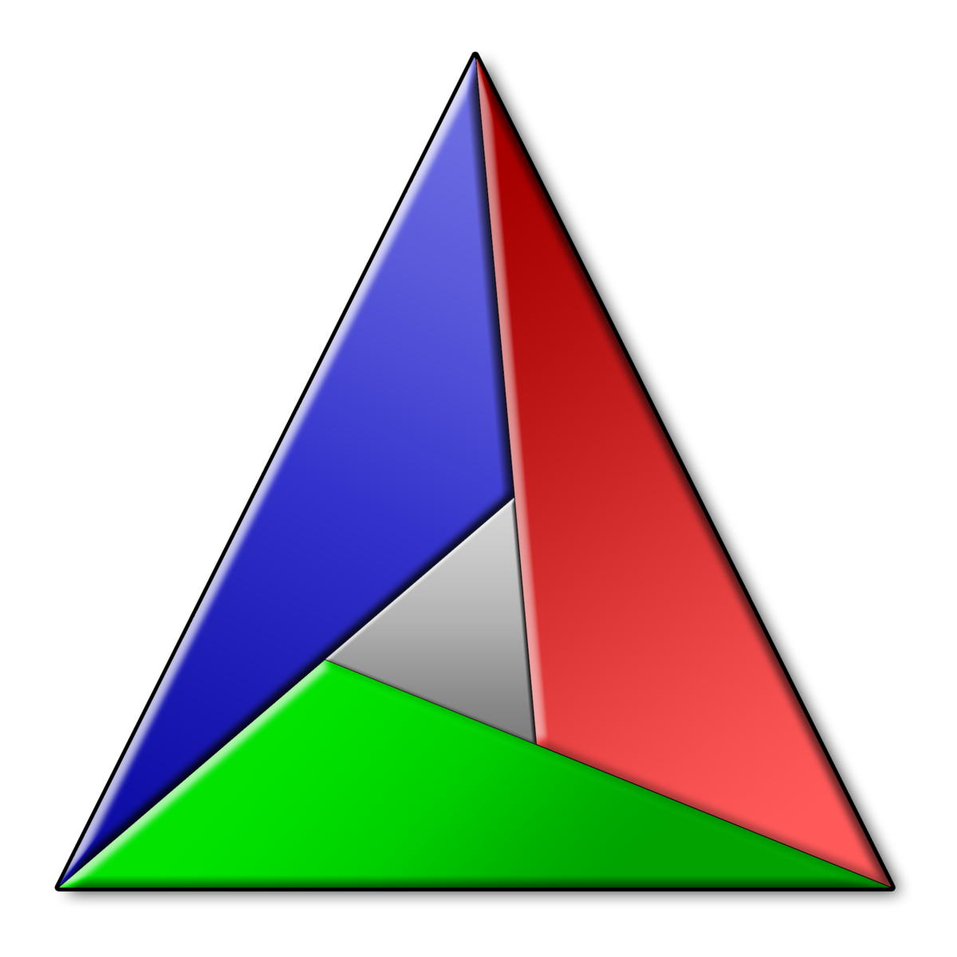


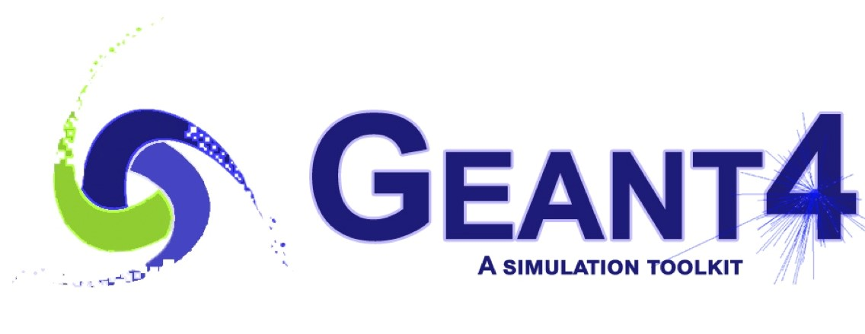
Geant4
Для начала работы с Geant4 понадобиться установить дополнительное ПО (Visual Studio, CMake, QT WebEngine). Также понадобиться знание объектно-ориентированного программирования на С++ и базовые знания ядерной физики.

Slide 9
День 1: базовая работа с C++, генераторы псевдослучайных чисел, моделирование распределения Гаусса
День 2: продвинутый уровень С++, моделирование фотоэффекта на кремниевом фотоумножителе
День 3: классы и объекты в С++, принципы работы в программном пакете Geant4

Slide 10
Курс по моделированию на Geant4
Репозиторий с кодом проекта

